Slide 1

Visione Artificiale
~ II Assignment ~
Face classification
Andrea Spinelli

Slide 2
Indice
Pipeline
Pipeline
Analisi dei requisiti
Elaborazione del dataset
Costruzione della classe
Documentazione e osservazioni
Risultati
1
2
3
4
5
Prefazione: lo sviluppo della pipeline sopracitata è avvenuta nel periodo compreso 28 Aprile 2025 – 17 Maggio 2025. Nelle slide a seguire si commenterà lo sviluppo step-by-step del codice per la risoluzione della consegna data. Relativi riferimenti e citazioni durante lo sviluppo saranno seguiti da link messi in apice (es. ^{[link]}), a cui fanno riferimento alla bibliografia in calce alle presentazione.
1
Andrea Spinelli

Slide 3
1 – Analisi dei requisiti
Consegna
Requisiti:
Preparare un dataset basato su immagini pubbliche, fake e reali, secondo le seguenti specifiche per ciascuna immagine:
Rilevare la regione del volto, per le immagini non ritagliate, facendo uso di faceDetector della libreria opencv (scartare l’immagine se ci sono più volti).
Calcolare il Local Binary Patter (LBP), con metodi default e uniform, usando la libreria scikit-image.
Calcolare l’istogramma del LBP estraendone le rispettive feature, facendo uso della libreria numpy.
Salvare l’elenco (per non ripetere la pre-elaborazione) in un file, facendo uso della libreria pickle.
Adottare un protocollo sperimentale a partizione fissa basata su soggetti, considerando: il 60% per il training-set, il 20% per il validation-set e il 20% per il test-set.
Addestrare, con il training-set, diversi classificatori della libreria scikit-learn, e scegliere il miglior classificatore rispetto la pre-elaborazione e il validation-set.
Testare il classificatore selezionato sul test-set e riportarne i risultati.
Analisi dei requisiti:
Si osserva che l’obiettivo del problema è quello di costruire un classificatore in grado di distinguere le immagini fake da quelle reali.
Il problema si può suddividere in due fasi principali: - La pre-elaborazione delle immagini, che richiede la costruzione del dataset, scartando quelle con più volti, ritagliando e ridimensionando tutte allo stesso modo, e dopodiché calcolarne il LBP e il rispettivo istogramma (si noti che si chiede di far uso dei metodi default e uniform per il LBP, pertanto si costruiranno due dataset).
- L’addestramento del miglior classificatore, che richiede la partizione il dataset in tre set: uno per l’addestramento, uno per la validazione e uno per il testing, partizionandoli rispetto ai soggetti, questo perché comporterebbe ad un data-leakage. Dopodiché addestrare più classificatori prendendo il migliore.
Per non ripetere la stessa pre-elaborazione ogni volta, la quale chiede un certo onero, si deve salvare l’elaborazione in un file.
Per la pre-elaborazione è possibile usare le librerie opencv, scikit-image, numpy e pickle; mentre per l’addestramento scikit-learn.
2
Andrea Spinelli

Slide 4
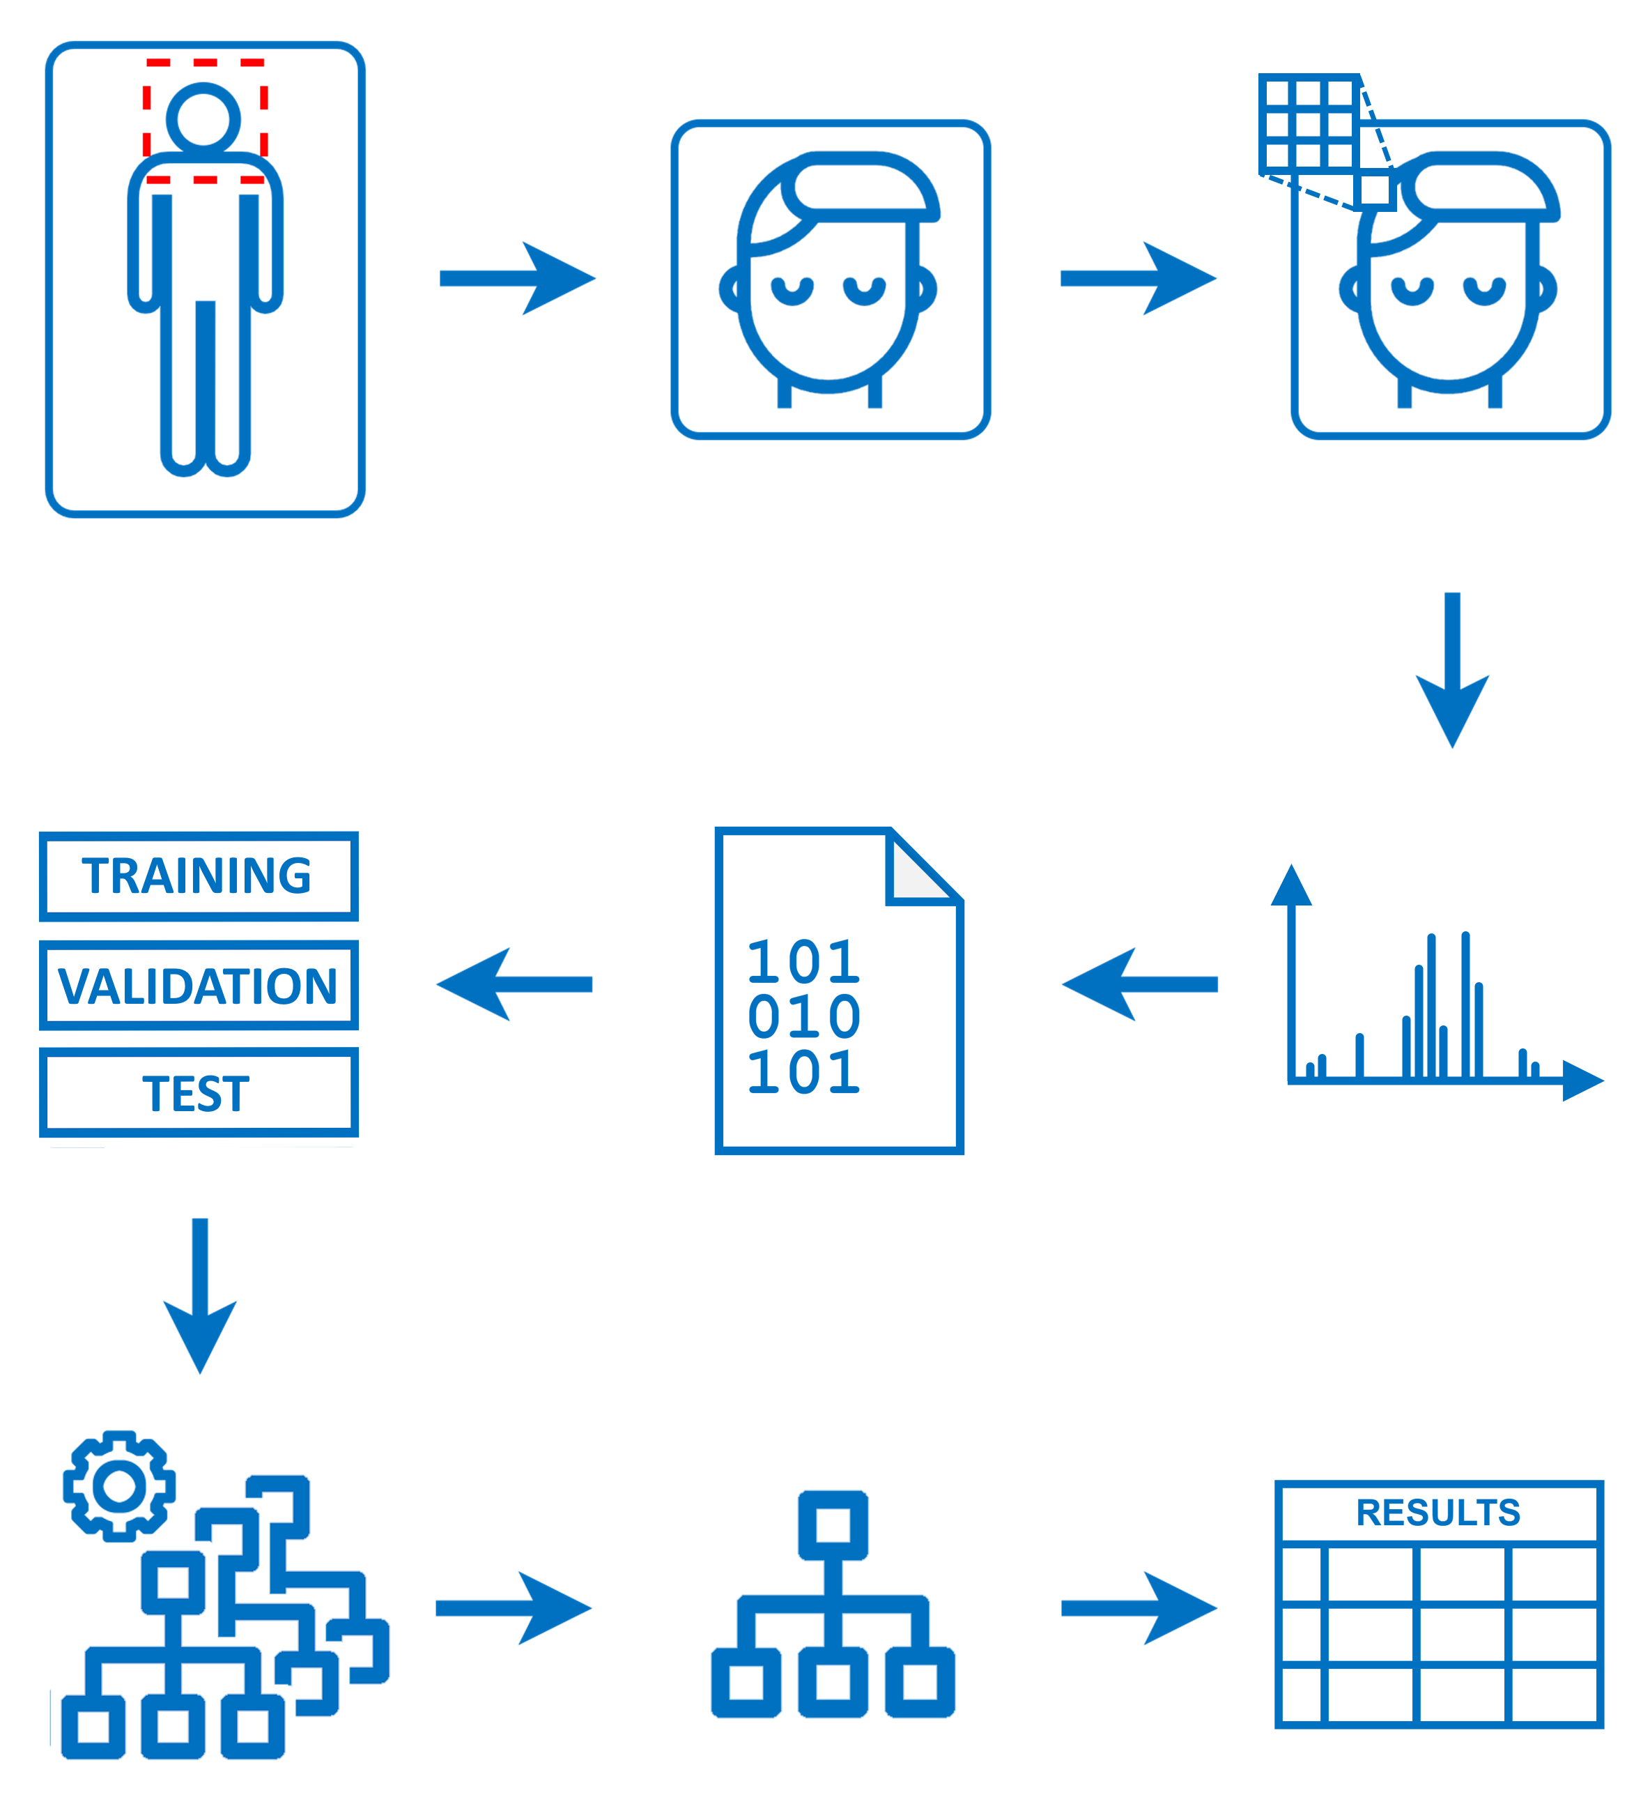
1 – Analisi dei requisiti
Suddivisione in sotto-problemi
Dall’analisi dei requisiti effettuata si è determinato un flusso di operazioni, suddividendo il problema nei seguenti sotto-problemi:
Rilevamento e selezionamento dei volti;
Ritaglio e ridimensionamento delle immagini;
Calcolo dei local binary pattern e degli istogrammi;
Costruzione e salvataggio del dataset;
Suddivisione del dataset;
Addestramento dei modelli;
Selezionamento e risultati del miglior modello;
3
Andrea Spinelli

Slide 5
2 – Elaborazione del dataset
Gestione della struttura
L’obiettivo del problema principalmente è quello di costruire un modello in grado di differire le immagini fake da quelle reali, tuttavia, previene una fase importante, che è quella della pre-elaborazione delle immagini, in modo tale da avere e dare un dataset pulito ai modelli che verranno addestrati.
Si è deciso pertanto di distinguere le fasi preparatorie (sotto-problemi 1,2,3,4) da quelle operative (sotto-problemi 5,6,7). La risoluzione finale verrà riunita in un unico modulo.
Per le fasi preparatorie si è proceduto nel seguente modo:
Innanzitutto, per il dataset fornito, un primo passo per la risoluzione del problema consiste in un ciclo iterativo che scorre le due cartelle delle immagini (vere o false); tenendo conto di una rispettiva label ‘real’ o ‘fake’.
Dopodiché ciascuna cartella contiene al loro interno altre cartelle, le quali ulteriormente contengono al loro interno molteplici immagini di un soggetto. Questo quindi ha comportato ad annidare due ulteriori cicli iterativi, uno per l’identità dei soggetti e uno per le singole immagini.
Nelle figure accanto si mostrano rispettivamente la struttura delle cartelle del dataset e lo pseudo-codice per scorrerla.
dataset |_real_images
| |_identity_0
| | |_image_0_0
| | |_image_0_1
| | |_... | |_...
|_fake_images
| |_identity_0
| | |_image_0_0
| | |_... | |_...
for scorri dataset
for scorri identità
for scorri immagini
operazioni sulle immagini
4
Andrea Spinelli

Slide 6
2 – Elaborazione del dataset
Operazioni sulla struttura
Facendo riferimento allo pseudo-codice mostrato accanto, si analizzano come si sono risolti i singoli sotto-problemi della fase preparatoria:
Innanzitutto, la risoluzione dei sotto-problemi 1. e 2. si circoscrive solo alle immagini reali, le quali vengono riconosciute tramite la label del primo ciclo iterativo. Una volta riconosciute le immagini reali, si fa uso dei metodi delle libreria opencv per ^{[1]}riconoscere i volti nelle immagini, se vengono rilevati più volti l’immagine viene scartata, altrimenti si ritaglia il volto e si ridimensiona nella stessa dimensione delle immagini false.
Per il sotto-problema 3. si fa uso dei metodi delle librerie scikit-image e numpy per ricavare rispettivamente il ^{[2]}local binary pattern e l’istogramma di ciascuna immagine. Successivamente si risolve il sotto-problema 4. aggiungendo di volta in volta i vettori in una lista e ^{[3]}salvando tutto il dataset pre-elaborato in un file, facendo uso della libreria pickle.
Si specifica che, per ciascuna immagine, i vettori delle feature estratte vengono estese con sue ulteriori valori, rispettivamente, la label di appartenenza e l’identità del soggetto. L’identità permette di ovviare il data leakage.
dataset = [], identity = 0
for scorri dataset, considerando label
for scorri identità
for scorri immagini
img <- getImg()
if img è reale e ha un solo volto
img <- cropAndResize(img)
if img non è None
lbp <- localBinaryPattern(img)
hist <- histogram(lbp)
estendi hist con label e identity
aggiungi hist a dataset
identity <- identity + 1
5
Andrea Spinelli

Slide 7
3 – Costruzione della classe
Scheletro della classe
Per la risoluzione del problema, e per futuri usi ed implementazioni, si è pensato di creare modulo python con la classe DeepFakeDetector, così da gestire ciascun compito dei sotto-problemi estratti precedentemente.
Nella figura accanto, si propone lo scheletro della classe, dalla quale si è precedentemente discussa la fase preparatoria; suddividendo i sotto-problemi nei metodi __crop_face(), __local_binary_pattern() e __make_dataset().
Prima di discutere della fase operativa del problema, si è definita innanzitutto la classe DeepFakeDetector che, alla sua inizializzazione, prende in input il percorso path del dataset e (supponendo al suo interno ci siano le cartelle ‘real’ e ‘fake’) crea un dizionario di percorsi delle immagini reali e fake.
Dopodiché la classe parametrizza altri valori: model per il miglior modello, una lista dei suoi iper-parametri params, la dimensione delle immagini, row e col, per averle tutte uguali; e l’oggetto faceClassifier, della libreria opencv, per effettuare il rilevamento dei volti nelle immagini.
class DeepFakeDetector():
def get_model(...):
def __crop_face(...):
def __local_binary_pattern(...):
def __make_dataset(...):
def __load_dataset(...):
def __split_dataset(...):
def __train_models(...):
def test_model(...):
6
Andrea Spinelli

Slide 8
3 – Costruzione della classe
Suddivisione del dataset
def __load_dataset(self, method : str):
Questo metodo si occupa di caricare il dataset, del rispettivo metodo che viene passato a parametro, nel caso in cui sia stato già elaborato precedente, se così non fosse richiamerà il metodo __make_dataset() per pre-elaborare il dataset secondo il ^{[4]}metodo che viene passato a parametro.
def __split_dataset(self, method : str):
Per il sotto-problema 5. si è implementato il metodo __split_dataset(), il quale carica prima di tutto il dataset con il metodo __load_dataset(), dopodiché suddivide il dataset in tre set: uno per l’addestramento, uno per la validazione e uno per il testing, in particolar modo partizionandoli rispetto alle identità dei soggetti.
Partizionando il dataset ^{[5]}rispetto ai soggetti si evita il problema del data leakage, che andrebbe a falsificare le prestazioni dei modelli che verranno addestrati, questo avviene nel seguente modo:
Si ricava il vettore di coppie identità-label.
Si effettua lo split del vettore identità-label due volte, una volta per suddividere il 20% del test set, la seconda volta per suddividere i dati in un altro 20% per il validation set e il restante 60% per il training set.
Effettuato lo split rispetto alle identità, si mappano le identità dei soggetti in delle maschere per ciascuna suddivisione.
Si riassegnano le suddivisioni ricavando dal dataset tutte le immagini rispetto alle maschere.
7
Andrea Spinelli

Slide 9
3 – Costruzione della classe
Addestramento dei modelli
def __train_models(self, dump : bool = False, test : bool = False):
Per i sotto-problemi 6. e 7. si è implementato il metodo __train_models(), il quale si occupa di confrontare diversi ^{[6]}modelli (LinearSVC, LogisticRegression e RandomForestClassifier della libreria scikit-learn) per individuare il miglior classificatore per il rilevamento immagini fake. Il metodo opera nel seguente modo:
Crea le liste di iper-parametri e un dizionario del dataset suddiviso per ciascun metodo.
Per ogni combinazione degli iper-parametri (modello, standardizzazione e metodo LBP), addestra un classificatore.
Durante l’addestramento di ciascun modello verifica se l’accuratezza del modello attuale è migliore rispetto a quello precedente, se così fosse allora salva il modello in model e i suoi rispettivi iper-parametri in params.
Se specificato, salva i risultati di tutti i modelli in un CSV.
Se specificato, valuta il miglior modello anche sul test set mostrando l’accuratezza e la matrice di confusione.
def test_model(self, img_path : str):
Questo ultimo metodo si occupa di verificare se un’immagine sia reale o fake rispetto il miglior modello estratto.
Se il modello non è addestrato richiamerà il metodo __train_models(), dopodiché effettuerà le stesse operazioni di pre-elaborazione dell’immagine data a parametro prima di darla in input al modello.
8
Andrea Spinelli

Slide 10
4 – Documentazione e osservazioni
Avendo fatto uso di Python, per la risoluzione del problema, la documentazione del codice è stata definita nella classe DeepFakeDetector.
La documentazione dei metodi è stata generata facendo uso di Copilot, dandogli come riferimento la classe stessa e opportuni prompt, in modo tale che generasse più con riferimenti locali che online. Ad ogni modo, dopo la generazione, si è revisionata la documentazione per ciascun metodo correggendo eventuali errori.
Le singole e porzioni di codice di tutta la classe invece è stata commentata passo passo che si scriveva il codice.
Osservazioni finali:
La visibilità dei metodi della classe DeepFakeDetector è stata strutturata in modo tale che, quando si richiama il modulo, il programmatore debba solamente inizializzare l’oggetto e richiamare i metodi get_model() o test_model(), passando gli opportuni parametri. In particolare i metodi sono scritti in modo tale da richiamarsi gerarchicamente nel caso in cui manca qualcosa (testa il modello ← ottieni il modello ← addestra il modello ← suddividi dataset ← …) , dando la possibilità di personalizzare il codice con nuove operazioni con poche semplici righe.
Si è valutato di normalizzare gli istogrammi in segnali reali tra 0 e 1, tuttavia, in quanto tutte le immagini vengono ritagliate e ridimensionato tutte allo stesso modo, le differenze sulle prestazioni sarebbero pressoché nulle. La normalizzazione diventa utile nel caso in cui le immagini ritagliate non vengono ridimensionate allo stesso modo.
9
Andrea Spinelli

Slide 11
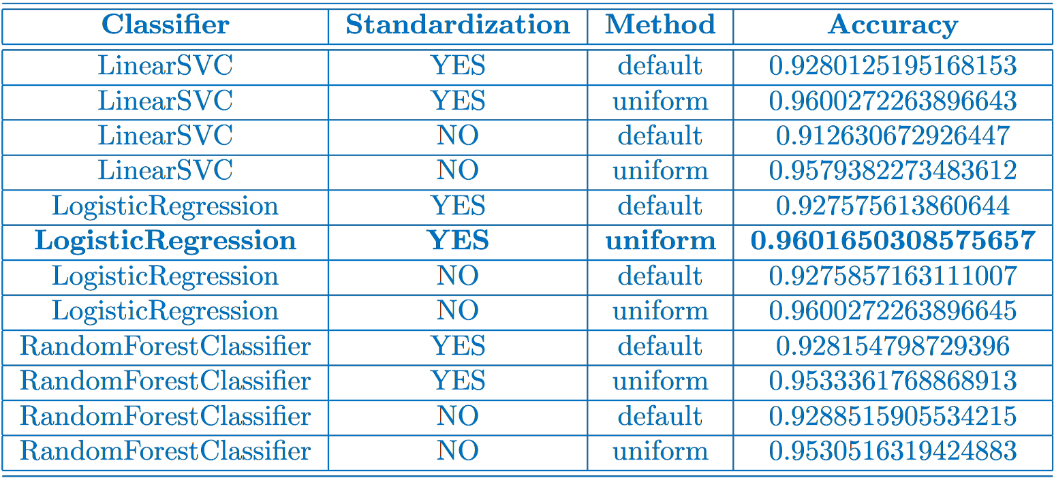
5 – Risultati
Validation accuracies
A seguire si riportano i risultati di addestramento di tutti i classificatori con il validation set, inoltre, si è posto uguale il random_state di tutte le librerie della classe, in modo tale che l’addestramento è l’analisi siano sempre gli stessi.
Tutti i classificatori ottengono buoni risultati sopra i 90 punti percentuale, in particolare si evidenzia che per il dataset pre-elaborato con il metodo uniform del LBP, i modelli arrivano fino ai 95 punti percentuale.
10
Andrea Spinelli

Slide 12
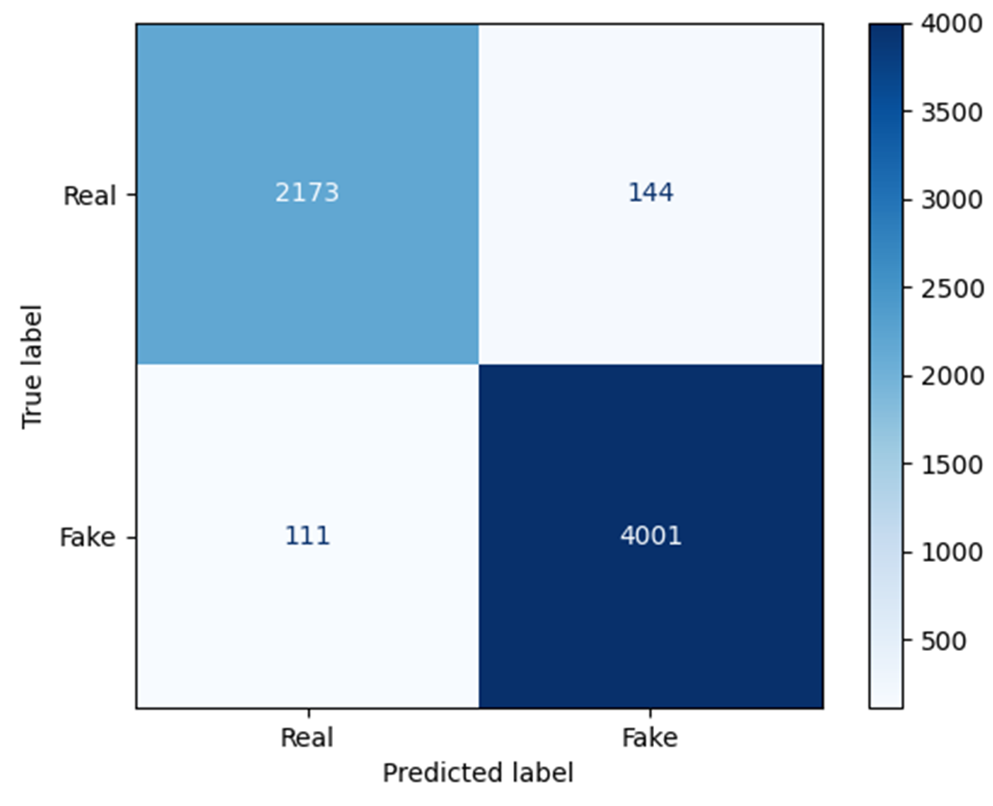
5 – Risultati
Test accuracy
Dall’addestramento dei classificatori si evince che il migliore di tutti con relativi iper-parametri è il seguente:
Classificatore: LogisticRegression
Method: Uniform
Standardization: True
Il classificatore dopodiché è stato testato con il test set, ottenendo un’accuratezza pari a 96.033%.
A seguire la matrice di confusione corrispondente
11
Andrea Spinelli

Slide 13
Bibliografia
Riferimenti:
[1] https://www.geeksforgeeks.org/face-detection-using-cascade-classifier-using-opencv-python/
[2] https://scikit-image.org/docs/stable/api/skimage.feature.html#skimage.feature.local_binary_pattern
[3] https://www.datacamp.com/tutorial/pickle-python-tutorial
[4] https://scikit-image.org/docs/0.24.x/auto_examples/features_detection/plot_local_binary_pattern.html
[5] https://stackoverflow.com/questions/54797508/how-to-generate-a-train-test-split-based-on-a-group-id
[6] https://scikit-learn.org/stable/supervised_learning.html
Documentazione:
[1] https://docs.opencv.org/3.4/index.html
[2] https://docs.python.org/3/library/pickle.html
[3] https://scikit-learn.org/stable
[4] https://scikit-image.org/docs/stable
12
Andrea Spinelli

